Slide 1
Модель ученического самоуправления
МБОУ СШ №2
г. Пошехонье
Селезнева И. Ю.
директор МБОУ СШ №2 г. Пошехонье

Slide 2
Органы ученического самоуправления:
Совет старшеклассников - представители 9-11 класса,
Совет дела – представители 5-8 классов.
Выводы:
1) деятельность школьного самоуправления направлена в основном на организацию досуговой деятельности,
2) обучающиеся недостаточно самостоятельны, активны

Slide 3
Семинар классных руководителей:
«Ученическое самоуправление: актуальность, опыт, проблемы, планы» .
Работа в группах:
Разработка модели ученического самоуправления на уровне класса – 1-4 класс,
Разработка модели ученического самоуправления на уровне класса 5-11 класс,
Разработка модели ученического самоуправления на уровне школы,
Разработка программы обучения актива по вопросам самоуправления.

Slide 4
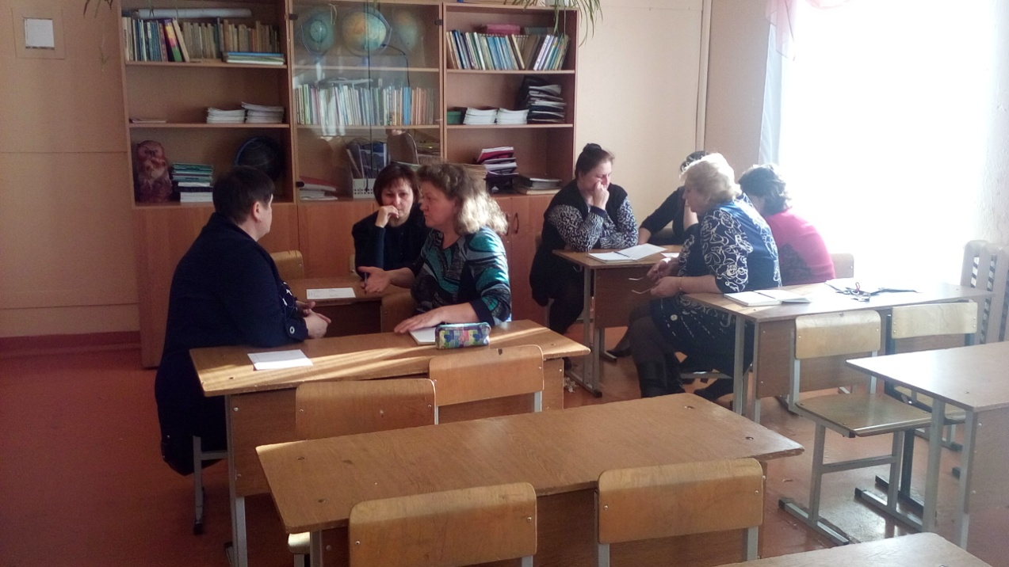
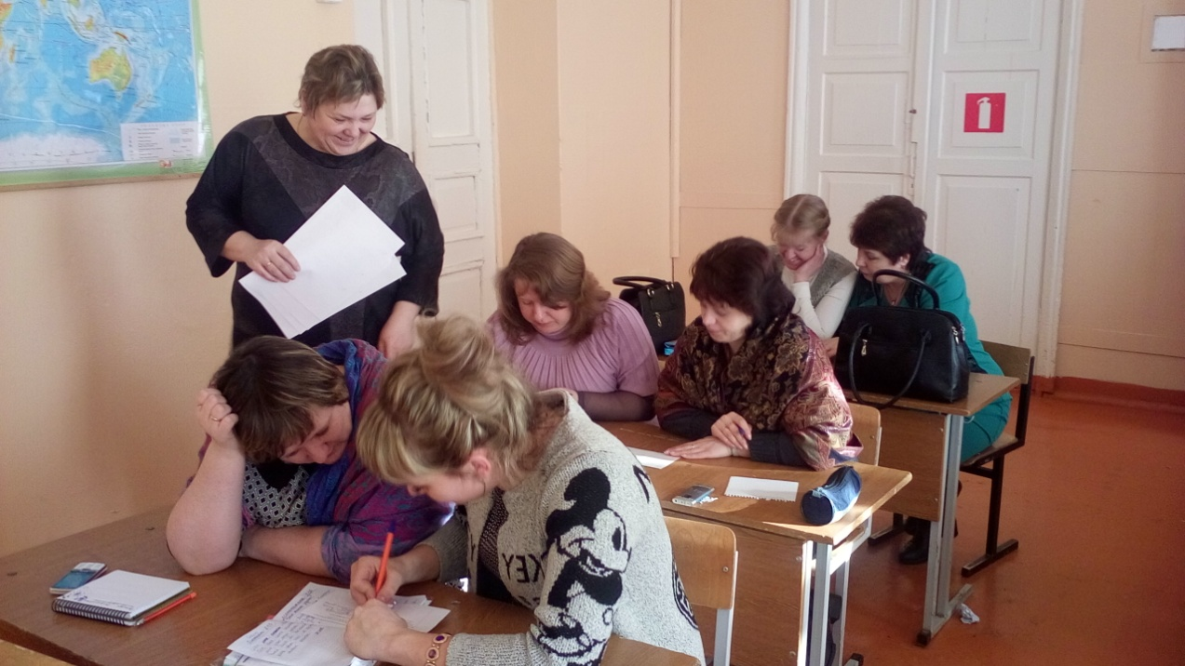
Семинар классных руководителей:
«Ученическое самоуправление: актуальность, опыт, проблемы, планы» .

Slide 5
Модель ученического самоуправления
МБОУ СШ №2
г. Пошехонье
Цель – развитие социальной одарённости детей, форм проявления гражданского участия детей в жизни школы, района, формирование навыков социального ответственного отношения к окружающим людям.

Slide 6
Задачи ученического самоуправления:
Создавать условия, способствующие социализации учащихся в обществе;
Предоставить учащимся реальную возможность участвовать в планировании, организации, исполнении и анализе учебно-воспитательного процесса;
Формировать осознанную гражданскую позицию и ценностное отношение к себе и окружающим;
Поддерживать самоуправленческую деятельность обучающихся, их участие в коллективной творческой деятельности, с учётом их потребностей и интересов.

Slide 7
Принципы построения ученического самоуправления:
добровольности,
творческой активности,
равноправия всех обучающихся,
коллегиальности принятия решений,
гуманности по отношению к каждой отдельной личности,
педагогического сопровождения.

Slide 8
Ожидаемые результаты:
Повышение гражданской позиции школьников;
Обеспечение участия большинства детей в управлении школой;
Увеличение занятости детей во внеурочное время;
Повышение уровня нравственного, физического здоровья обучающихся;
Активизация творческой деятельности обучающихся;
Снижение количества детей, имеющих вредные привычки;
Создание условий для освоения обучающимися управленческими функциями.

Slide 9
Модель
ученического самоуправления в 1 - 4 классах
Мэр города
Родители
Городской совет
Классный руководитель
Комитет по спорту
Комитет по порядку
Комитет по учебе
Комитет по культуре
Комитет по печати и информации

Slide 10
Комитет по учёбе: контроль за успеваемостью в классах, помощь отстающим.
Комитет по культуре: помогают в организации внеклассных мероприятий, творческих дел.
Комитет по спорту: помогают в организации спортивных мероприятий, проводят физкультминутки.
Комитет по порядку: следят за сохранностью школьного имущества, организуют трудовые десанты.
Комитет по информации (СМИ): готовят материал для классного уголка и школьной стенгазеты.

Slide 11
Модель
ученического самоуправления в 5 - 11 классах
Мэр города
Городской Совет
Служба «Учёба»
Служба «Порядок»
Служба «Забота»
Служба «Культура»
Служба «Информация»
Служба «Спорт»

Slide 12
Мэр города (староста):
-организует и планирует совместно с классным руководителем работу класса,
-созывает заседания городского Совета и председательствует на нём,
-организует на заседании ведение протокола, подписывает решения Совета.
-формирует коллективы для подготовки и проведения классных мероприятий;
-контролирует выполнение поручений.
Служба «Учёба»:
-следит и помогает в учебе учащимся класса;
-организует класс на активное участие в предметных олимпиадах;
-осуществляет помощь классному руководителю в проверке дневников.

Slide 13
Служба «Спорт»:
-организует и привлекает к участию в спортивных соревнованиях школы и района;
-организует спортивные мероприятия в классе.
Служба «Забота»:
- организует шефскую помощь младшим школьникам;
- организует акции добрых дел.
Служба «Культура»:
-организует проведение классных праздников, конкурсов, концертов, встреч с интересными людьми;
-принимает участие в подготовке к общешкольным мероприятиям;
-отвечает за организацию выходов в кино, театр.

Slide 14
Служба «Информация»:
-отвечает за размещение информации на школьном сайте, в школьную газету.
- оформляет классный уголок, поздравительные открытки и плакаты.
Служба «Порядок»:
-организует дежурство по классу, школе, генеральные уборки в классе;
- следит за сохранностью школьного имущества;
- организует работу по соблюдению чистоты и порядка в классе;

Slide 15
Модель
общешкольного ученического самоуправления
Президент
Совет министров
Министерство образования
Министерство права и порядка
Министерство труда
Министерство культуры и досуга
Министерство печати и информации
Министерство спорта и здравоохранения

Slide 16
Министерство образования:
координирует работу Комитетов по учёбе (1-4 классы) и службы «Учёба» (5-11 классы),
организует проведение внеклассных мероприятий по развитию интереса к учебе, углублению и расширению знаний учащихся: олимпиад, викторин, предметных дней и НОУ совместно с учителями,
сотрудничает с Министерством печати и информации, участвует в выпуске школьной газеты, освещает показатели успеваемости обучающихся ,
по согласованию с зам.директора по УВР проводит рейды по проверке ведения дневников и тетрадей, состояния учебников.
Министерство образования имеет право:
определить и назначить класс или отдельных учащихся, ответственных за проведение того или иного мероприятия, и потребовать отчета;
при проведении рейда потребовать дневники, тетради, учебники у учащихся для проверки их ведения;
вызывать на свое заседание любого ученика с отчетом об успеваемости;
обращаться к Президенту, Совету министров, педсовету, родительскому комитету с просьбой обсудить вопрос об учебе любого ученика.

Slide 17
Министерство труда:
- планирует, организует и проводит все мероприятия, связанные с трудовым воспитанием: трудовые десанты, генеральные уборки, субботники,
- организует посильный ремонт школьного здания и оборудования,
- осуществляет контроль за дежурством по школе, за сохранностью мебели, школьного инвентаря и т.д., за санитарно-гигиеническим состоянием школы совместно с Министерством спорта и здравоохранения. С этой целью проводит рейды.
Министерство труда имеет право:
определять и назначать класс или определенных учащихся ответственными за проведение того или иного мероприятия, связанного с трудовым воспитанием, требовать отчета.
привлекать к посильному ремонту здания и оборудования любой класс и любого учащегося;
вызывать на свои заседания учащихся, не соблюдающих трудовую дисциплину или портящих школьное имущество;
обращаться к Совету министров, Президенту, родительскому комитету по вопросу обсуждения учащихся, нарушающих трудовую дисциплину, портящих школьное или государственное имущество.

Slide 18
Министерство спорта и здравоохранения:
планирует, организует подготовку и проведение всех спортивно-туристических мероприятий в школе совместно с педагогами,
разрабатывает положения об этих мероприятиях и организует судейство на них,
координирует работу Комитетов спорта, Советников по спорту,
планирует, организует подготовку и проведение внеклассных мероприятий, связанных со спортом, пропагандой здорового образа жизни,
организует контроль за санитарно-гигиеническим состоянием классов,
совместно с медицинским работником и Министерством труда проводит рейды,
выпускает листки здоровья, совместно с Министерством печати выпускает школьную газету.
Министерство спорта и здравоохранения имеет право:
определить и назначить класс или определенных учащихся ответственными за проведение того или иного мероприятия, и потребовать отчета;
обращаться в Совет министров, к администрации или родительскому комитету по вопросу несоблюдения санитарных норм и правил учащимися школы;
вызывать на свои заседания учащихся, нарушающих санитарные нормы и правила;
обращаться к администрации с просьбой разрешить проведение того или иного спортивного мероприятия,
обращаться к администрации школы по вопросам работы столовой.

Slide 19
Министерство культуры и досуга:
координирует работу служб культуры и советников по культуре, планирует, организует и проводит все мероприятия, связанные с эстетическим воспитанием: конкурсы, вечера, дискотеки и т.д.
утверждает программы классных мероприятий эстетического направления,
сотрудничает с министерством печати, участвует в выпуске школьной газеты,
освещает проведение мероприятий своего направления.
Министерство культуры и досуга имеет право:
определять и назначать класс или определенных учащихся, ответственных за проведение того или иного мероприятия, и требовать отчета;
переносить или не разрешать проведение общешкольного или классного мероприятия в том случае, если программа не соответствует эстетическим требованиям;
обращаться к администрации с просьбой разрешить проведение того или иного мероприятия.

Slide 20
Министерство печати и информации:
отвечает за выпуск информационных листов, школьной газеты, освещающей наиболее важные события, создание видеосюжетов и фильма о жизнедеятельности школы,
следит за оформлением информационных стендов;
следит за систематическим пополнением и обновлением школьного сайта.
Министерство печати имеет пресс – центр, редакцию школьной газеты.

Slide 21
Министерство права и порядка:
- координирует работу Служб порядка, Комитетов по порядку
- следит за дисциплиной учащихся, за соблюдением правил внутреннего распорядка учащихся, Устава школы,
организует и контролирует дежурство классов по школе,
организует рейды по проверке посещаемости занятий учащимися.
Министерство имеет право:
вызывать на свои заседания любого ученика;
потребовать дневник у нарушителя дисциплины и передать его классному руководителю или дежурному учителю, с тем, чтобы тот сделал соответствующую запись;
обращаться к администрации, педсовету, родительскому комитету с просьбой обсудить поведение того или иного ученика;
в исключительных случаях, при условии, что члены министерства проголосуют за это единогласно, обращаться в Комиссию по делам несовершеннолетних;
министр права и порядка имеет право присутствовать на совещаниях при директоре и педагогических советах при обсуждении вопросов поведения обучающихся.

Slide 22
Планы:
Разработка программы обучения актива – апрель, 2016
Разработка Положения о самоуправлении, положения о Выборах органов самоуправления – апрель, 2016
Проведение выборов самоуправления – май, 2016

